Slide 1


TAREA MOVIMIENTO ARMONICO SIMPLE:

Slide 2
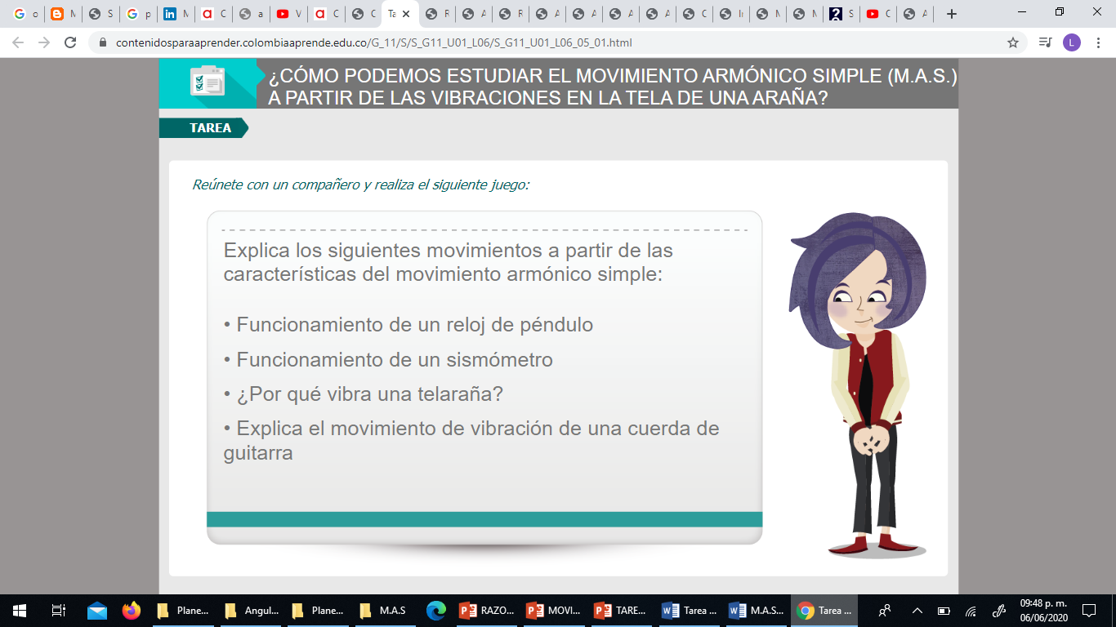

Slide 3
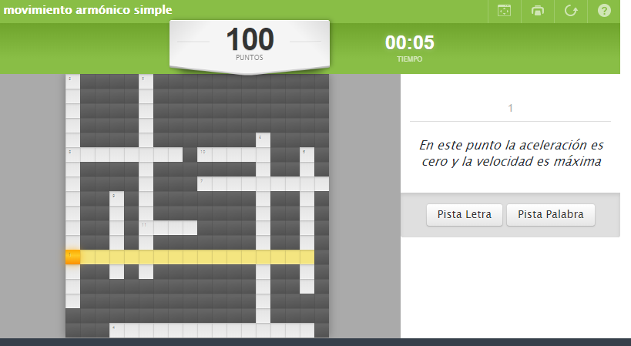
SOPA DE LETRAS - EDUCAPLAY
Ingrese al siguiente link y resuelva la sopa letras sobre M.A.S.
https://es.educaplay.com/recursos-educativos/5930892-movimiento_armonico_simple.html

Slide 4
COMPETENCIA: INDAGAR
En los siguientes enunciados escoja la respuesta correcta
1. En un M.A.S. se cumple que mientras aumenta la elongación:
A- Disminuye la velocidad B- Aumenta la velocidad
C- Disminuye la aceleración D- Aumenta la aceleración
2. Si en un resorte se duplica la deformación, entonces la fuerza recuperadora:
A- Se reduce a la mitad B- Se duplica
C- Se cuadruplica D- No varía
3- Si la masa que oscila suspendida en un resorte se cuadruplica, entonces el periodo
A- Se cuadruplica B-Se reduce a la cuarta parte
C- Se reduce a la mitad D-Se duplica
4- Un cuerpo que se mueve con M.A.S. tiene máxima velocidad en la:
A- Posición de equilibrio B- Máxima elongación
C- Amplitud D- Mitad de la amplitud
5- Cuando la masa pasa por el punto de equilibrio, la energía cinética es:
Cero B- máxima C. igual a la potencial D- la mitad

Slide 5
6- La velocidad es máxima en los puntos:
A. t = 0 B. t = T/4 C. t = T/2 D. t = T
7. Los puntos de equilibrio son:
A. T/4 y T B. T/4 y 3T/4 C. 0, T/4 y T/2 D. 0, T/2 y T
8 . La elongación es máxima en los puntos:
A. 0, T/2 y T B. T/4 y 3T/4 C. 0, T/4 y 3T/4 D. T/2 y 3T/4
9. La aceleración es máxima en los puntos:
A. 0,T/4 y T/2 B. T/4 y 3T/4 C. 0,T/4 y T D. 0,T/2 y T
10. El periodo en un M.A.S. es:
A. El tiempo que tarda en describir una oscilación completa
B. El tiempo que tarda en ir de un extremo al otro de la trayectoria
C. El número de oscilaciones en la unidad de tiempo
D. El tiempo que tarda el cuerpo en ir del centro hasta un extremo de la trayectoria
11. En un M.A.S:
A. Las energías cinética y potencial no cambian a lo largo de la trayectoria
B. La energía potencial es constante mientras que la cinética cambia continuamente
C. La energía mecánica se mantiene constante
D. Sólo existe energía cinética y se mantiene constante

Slide 6
12. Indicar si es verdadero (v) o falso (f), según corresponda, respecto al periodo de un péndulo simple:
I. Es directamente proporcional a la raíz cuadrada de su longitud
II. Es inversamente proporcional a la raíz cuadrada de la magnitud de la aceleración de la gravedad
III. Es dependiente de la masa del péndulo
IV. Es dependiente de la Amplitud
VFVF B. VVFF C. FFVV D. VFVV E. FVVF
II: ESCRIBA V o F SEGÚN LA AFIRMACIÓN SEA VERDADERA O FALSA
Todo movimiento armónico simple es periódico porque se repite a intervalos iguales de tiempo ( )
con las mismas características y es producido por fuerzas recuperadoras
En un M.A.S. el periodo depende de la amplitud porque a mayor amplitud mayor velocidad ( )
adquiere el cuerpo
En un M.A.S. la velocidad es máxima en los puntos de retorno porque allí la fuerza recuperadora ( )
máxima
La aceleración en un M.A.S. siempre tiene sentido contrario a la elongación porque la aceleración ( )
tiene el mismo sentido de la fuerza recuperadora
En el movimiento de un péndulo simple el periodo depende de la masa que oscila, porque el tiempo ( )
que gasta al realizar una oscilación aumenta al aumentar su masa
En un M.A.S. se conserva la energía mecánica del sistema porque la energía potencial elástica que ( )
posee en los puntos de retorno es igual a la energía cinética que posee en la posición de equilibrio
En un M.A.S. la aceleración es máxima en los puntos de retorno porque la fuerza recuperadora es máxima ( )
En un M.A.S. se cumple, que mientras aumenta la elongación, disminuye la velocidad ( )
Si la masa que oscila suspendida en un resorte se duplica, entonces su periodo se duplica ( )

Slide 7
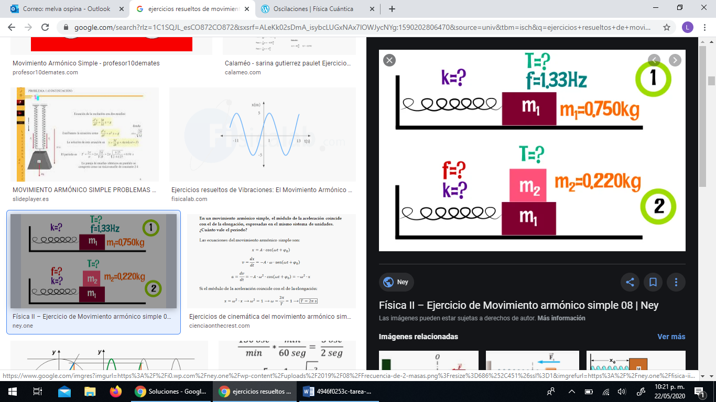
III. APLIQUE LAS FORMULAS DE M.A.S. PARA SOLUCIONAR LOS SIGUIENTES EJERCICIOS
4. Un bloque de 15 Kg de masa se comprime contra un resorte de constante de elasticidad 23N/m, cuando el resorte se ha comprimido 18 cm se deja libre de tal forma que la masa salga disparada. Si suponemos que no existe rozamiento entre la superficie y el bloque. Hallar
La fuerza ejercida por el resorte en el momento de dejar libre la masa
La aceleración que experimenta la masa
La velocidad que adquiere a los 8 segundos de dejar el resorte
La distancia recorrida a los 8 segundos de dejar el resorte
5. Un cuerpo que oscila con M.A.S. de 25 cm de amplitud posee un periodo de 3 segundos, cuando ha transcurrido un octavo de su periodo. Hallar
La elongación
La velocidad
La aceleración
La velocidad máxima
La aceleración máxima
6. Una partícula de 4 Kg de masa oscila con M.A.S. ligado horizontalmente a un resorte de constante de elasticidad 42N/m. Si inicialmente el resorte se deforma 0,3 m. Hallar:
La energía potencial del sistema
La velocidad máxima de la partícula es:
1. En los siguientes resortes halla las incógnitas
2. Qué masa se suspende de un resorte de constante de elasticidad 2,32N/m para que realice 8 oscilaciones en 24 segundos?
3. Un objeto de masa 120 gr atado al extremo de un resorte cuya constante de elasticidad es 80N/m, se aleja de la posición de equilibrio una distancia igual a 30 cm y se suelta para que oscile. Si se considera despreciable la fricción, determinar:
La amplitud, el periodo y la frecuencia del movimiento
La ecuación de la posición del movimiento
La gráfica de la elongación x en función del tiempo

Slide 8
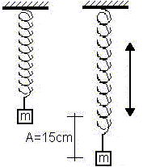
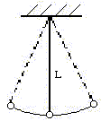
7. Un bloque de 12 Kg de masa se sujeta a un resorte y oscila con periodo de 1,8 seg y energía total de 52 julios. Hallar
➢ La constante de elasticidad del resorte
➢ La amplitud del movimiento
8. El período de oscilación de un péndulo es de 12 segundos; si la longitud se triplicara. ¿Cuál sería el nuevo período de oscilación?
9. Un péndulo simple de 8 metros de longitud oscila con un período de 2 segundos. Si el período se duplica. ¿Cuál será la longitud del péndulo?
10. La frecuencia de un péndulo simple es de 6 Hertz, luego es llevado a la Luna, en donde la gravedad es la sexta parte que la tierra. ¿Cuál es el valor de la frecuencia en la Luna en Hertz?
11. Determínese la longitud de un péndulo simple cuyo período es exactamente 1 s en un punto donde g = 9,80 m/s²
12. Un cuerpo está vibrando con movimiento armónico simple de 15 cm de amplitud y 4 Hz de frecuencia, calcúlense:
➢Los valores máximos de la aceleración y de la velocidad,
➢La aceleración y la velocidad cuando el desplazamiento es 9 cm, y
➢El tiempo necesario para desplazarse desde la posición de equilibrio a un punto situado a 12 cm de la misma.
13. Un cuerpo de 2 kg. De masa está suspendido de un resorte de masa despreciable, y se produce un alargamiento de 20 cm.
Esquema del resorte sometido a una carga suspendida
➢¿Cuál es la constante de recuperación del resorte?
➢¿Cuál es el período de oscilación del cuerpo si se tira hacia abajo y se abandona así mismo?
➢¿Cuál sería el período de un cuerpo de 4 kg de masa pendiente del mismo resorte?

Slide 9
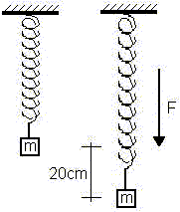
18. Una masa de 10 Kg de masa, se liga a un resorte de constante de elasticidad 0,8 N/m. Si se desplaza 10 cm del punto de equilibrio, calcula:
➢ La energía mecánica total del sistema
➢ La velocidad máxima que adquiere la partícula
➢ La energía potencial elástica
➢ la energía cinética cuando ha transcurrido un tercio de periodo
19. Un cuerpo de 12 Kg de masa oscila ligado a un resorte dando 15 oscilaciones en 11 s. Si la amplitud del movimiento es de 0,8 m. Calcular:
➢ La aceleración máxima del cuerpo
➢ La fuerza que actúa sobre el cuerpo cuando X = A
➢ La constante de elasticidad del resorte
➢ La energía cinética y potencial cuando X = 0,4 m
➢ La energía cinética y potencial cuando t = 0,6 s
20. Un péndulo matemático de 50 centímetros de longitud tiene un período de 1 segundo; si la longitud de este péndulo se aumenta hasta alcanzar una longitud total de 200 centímetros, ¿cuál es el valor de la frecuencia del péndulo alargado?
14. Un objeto atado al extremo de un resorte oscila con una amplitud de 10 cm y periodo de 2seg. Si el movimiento se observa desde que el resorte está en su máxima elongación positiva. Hallar:
➢ La máxima velocidad del movimiento
➢ La máxima aceleración alcanzada por el objeto
15. Un cuerpo describe un movimiento circular uniforme con periodo de 1,3 segundos y radio 12 cm . Determinar:
➢ La velocidad angular del movimiento circular
➢ La ecuación de posición del objeto a los 0,85 segundos después de que el objeto ha pasado por el punto p
16. Un bloque de 32 Kg de masa se sujeta a un resorte y oscila con periodo de 3,6 seg y energía total de 40 julios. Hallar:
La constante de elasticidad del resorte
La amplitud del movimiento es
17. ¿Cuál debe ser la longitud de un péndulo para que su período sea de 0,5 segundos?

